Slide 1
Scott O´Dell Ostrov belasých delfínov

Slide 2
Scott O´Dell
* 23. máj 1898 Los Angeles, Kalifornia
† 16. október 1989 Mount Kisco, New York
americký spisovateľ
autor románov pre mládež a románov pre dospelých
preslávil ho román Ostrov belasých delfínov (1960, Island of the Blue Dolphins)
veľká časť jeho kníh sú fiktívne príbehy, ktoré sa odohrávali v historických obdobiach v Kalifornii a v Mexiku

Slide 3
Scott O´Dell
než sa stal spisovateľom, vystriedal viacero povolaní – bol kameramanom v Hollywoode, počas druhej svetovej vojny slúžil u letectva
autorom detských knižiek sa stal v roku 1950
získal niekoľko svetových cien
v roku 1981 založil cenu Historical Fiction Award, cenu za výnimočnú prácu v oblasti historickej fikcie

Slide 4
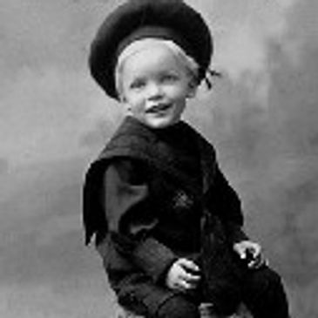
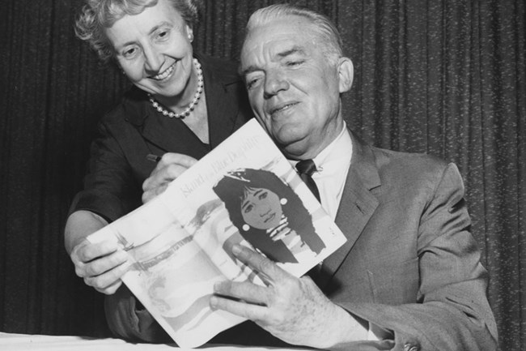
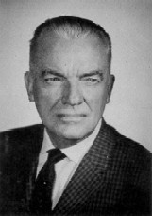
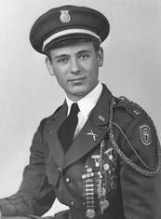
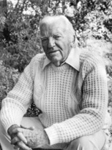
Scott O´Dell

Slide 5
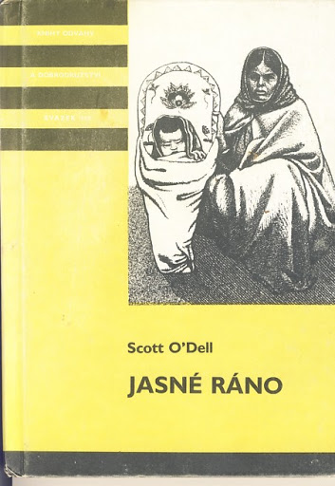
Scott O´Dell - diela

Slide 6
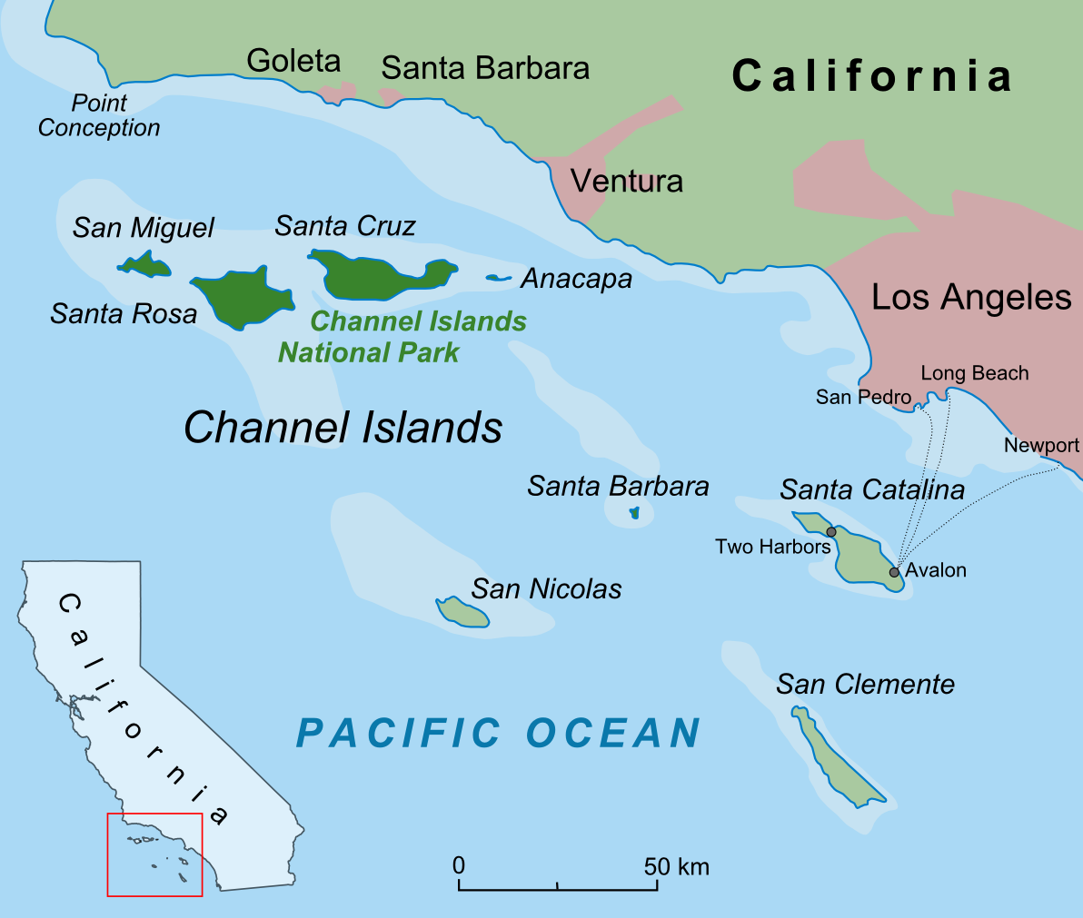
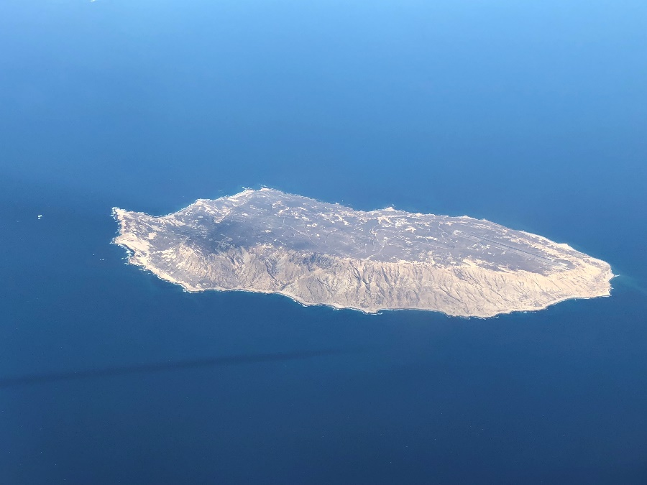
Ostrov belasých delfínov
v skutočnosti sa volá ostrov Sv. Mikuláša (San Nicolas)
kedysi na ňom žili Indiáni

Slide 7
Ostrov belasých delfínov - skutočnosť
román je založený na skutočnej udalosti, na živote ženy s menom Juana Maria
Juana Maria sa narodila na začiatku 19. storočia na ostrove San Nicolaus
podstatnú časť svojho života žila v izolácii, nemala žiaden kontakt s ľuďmi
historici dokázali pomerne málo faktov o Juaninom živote. Jej príbeh je veľmi smutný – žena, ktorá hoci bola nájdená, stále ostala stratená v mnohých ohľadoch

Slide 8
Ostrov belasých delfínov - skutočnosť
jej príbeh mapuje tragédiu domorodých Američanov, kmeňa Nicoleño, v období európskeho kolonializmu
v rokoch 1811 – 1814 došlo ku tragédii – skupina lovcov vydier zaútočila na ostrov a zničila pôvodné obyvateľstvo – Juana bola v tom čase malým dievčaťom
počet obyvateľov sa z pôvodných 300 znížil len na asi 20 jedincov (r. 1835) – po odchode obyvateľov ostrova Juana ostala na ostrove sama (z neznámych dôvodov). Žila tam 18 rokov.
kmeň po príchode na pevninu pre nedostatok imunity proti chorobám vymrel, a tak sa Juana Maria stala posledným členom kmeňa Nicoleño
na ostrove si postavila chatrč z veľrybích kostí a obývala, pravdepodobne, neďalekú jaskyňu
oblečenie mala vyrobené z kože a potravou jej boli tulene a kačice

Slide 9
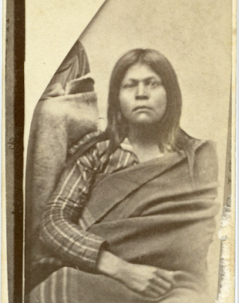
Ostrov belasých delfínov - skutočnosť
posádka, ktorá našla Juanu Mariu na ostrove ju opísala ako staršiu ženu, ktorá sa na nich usmievala a rozprávala neznámym domorodým nárečím – nikto jej nerozumel, a tak nemohla nikomu vyrozprávať svoj príbeh
v roku 1853 bola zachránená, ale jej budúcnosť mimo ostrova bola veľmi krátka - po príchode na pevninu žila Juana len sedem týždňov – pre nedostatok imunity zomrela na úplavicu
vedci dodnes nevedia, akým jazykom Juana Maria rozprávala, preto ani jej meno nie je dodnes známe (meno Juana Maria jej dali kňazi, ktorí ju z ostrova zachránili)
jej príbeh sa stal námetom pre Scotta O´Della na napísanie knihy Ostrov belasých delfínov

Slide 10
Ostrov belasých delfínov
Prečítajte si text v učebnici na str. 134 - 137

Slide 11
Ostrov belasých delfínov
1. Aká tragická udalosť sa stala Karane?
2. Ako sa chcela Karana pomstiť divým psom?
3. Ako sa správali psy, keď Karana odniesla Rama do dediny ?
4. Prečo ich prenasledovala a čo chcela prvé urobiť?
5. Prečo sa jej to nepodarilo?
6. Ako sa Karana bránila voči psom?
7. Aké mala pocity, keď psy boli nablízku?
8. Ktorý zákon indiánskeho kmeňa Karana porušila?

Slide 12
Ostrov belasých delfínov
9. Čo sa malo stať, keď niekto poruší tento zákon? Akého trestu sa Karana bála?
10. Prečo Karana porušila zákon svojho kmeňa?
11. O ktorých činnostiach Karany na ostrove sme sa dozvedeli z textu?
12. Čo nosila Karana stále so sebou a prečo?
13. Ako vyzeral vodca svorky?
14. Prečo nešla Karana viac k jaskyni?
15. Kde spávala?
16. S akou nádejou ráno Karana vstávala?
17. Charakterizujte Karanu! Bolo pre ňu jednoduché porušiť zaužívané tradície? Čo cítila?

Slide 13
Ostrov belasých delfínov - obsah
Karana – hlavná hrdinka, žije v pokoji a mieri so svojím kmeňom na ostrove Belasých delfínov, dokým neprídu na lodiach Alueti. Alueti prišli loviť na ostrov vydry. Keď už majú Alueti svoje lode naplnené kožušinami, nastáva čas, keď majú za ne zaplatiť. Alueti nechcú dať primeranú sumu, a preto sa strhne boj. Alueti zabijú skoro všetkých mužov z Karaninho ľudu a odídu. Kmeň žije na ostrove ešte rok. Potom príde na ostrov loď belochov a odvezie indiánov z ostrova. Keď už sú všetci na lodi, Karana zistí, že jej brat Ramo na lodi chýba. Išiel si ešte po svoj oštep. Karana vyskočí z lode a dopláva na ostrov za svojím bratom. Keď ho nájde pustí sa s ním k moru, ale keď tam dôjdu, zistia, že loď už odplávala.

Slide 14
Ostrov belasých delfínov - obsah
Zostanú na ostrove sami. Len Karana, jej brat Ramo a zopár druhov živočíchov. Pomaly žijú na ostrove, až keď jedného dňa zabijú divé psy Rama. Karana sa vtedy zaprisahá, že všetky divé psy zabije. Preto si zhotoví zbrane. Keď už stojí nad prepichnutým telom vodcu svorky psov, nemôže ho doraziť. Zoberie si ho do svojho domu, vylieči ho a spriatelí sa s ním. Alueti prídu ešte raz. Karana ostáva na ostrove znovu sama. Takto opustená žije na ostrove ešte mnoho rokov, až kým raz príde na ostrov znova loď belochov a vezme ju so sebou. Nakoniec sa dozvie, že loď, ktorá prišla pred mnohými rokmi a zobrala ľudí z jej kmeňa, stroskotala na mori a všetci zahynuli. Zostala posledná so svojho kmeňa.

Slide 15
Ostrov belasých delfínov
literárny druh: epika
literárna forma: próza
literárny žáner: román - robinsonáda
téma: Boj indiánskeho dievčaťa o prežitie na opustenom ostrove.
hl. myšlienka: V ťažkých podmienkach musíme prekonať svoj strach.
hl. postava: 11-ročné indiánske dievča Karana
rozprávanie: JA-rozprávanie

Slide 16
Robinsonáda
Porovnajte Robinsona a Karanu!
Spoločné znaky:
Rozdielne znaky:
Sú títo hrdinovia výnimoční? Je prostredie výnimočné?
V čom táto výnimočnosť spočíva?
Ktorý typ rozprávania je použitý v ukážke?
Na akom konflikte sa rozvíja príbeh?
Vypíšte z textu umelecké jazykové prostriedky! (metaforu, personifikáciu, ...)

